Slide 1

TriXX Leichtgewichtiges Tool für Change Data Capture in relationalen Datenbanken
Peter Ramm, OSP Dresden
September 2020
Notes:
Abstract:
TriXX fängt Data Change Events (Insert/Update/Delete) in relationalen Datenbanken und transferiert diese zeitnah an einen Kafka Event Hub.
Für das Fangen der Change Events werden Datenbank-Trigger genutzt.
Über ein HTML-GUI werden die zu observierenden Tabellen und Spalten definiert sowie die Generierung der DB-Trigger ausgelöst.
Die Funktionen von TriXX sind alternativ zum GUI auch über API ansprechbar.
Die synchrone Erfassung und Speicherung der Change Events erfolgt initial lokal in der DB ohne weitere externe Abhängigkeiten.
Die Übertragung der Events an Kafka erfolgt dann asynchron (isoliert von der Trigger-Verarbeitung).
TriXX erlaubt ein systemweit identisches und redundanzfreies Verarbeiten der Change-Events von Datenbank-Tabellen.
Ein per TriXX versorgter Kafka-Cluster ist dann verantwortlich für Speicherung und Zustellung der Events an beliebige Konsumenten (Publish & Subscribe).
Der Fokus von TriXX liegt auf ressourcenschonender und dabei trotzdem stabiler und performanter Verarbeitung bei niedriger Komplexität im Betrieb und minimalem Operation-Aufwand.
Insbesondere ist Vergleich zu etablierten Produkten für Change Data Capture wie Oracle Golden Gate, Quest Shareplex or Red Hat Debezium nicht notwendig die Vorhaltedauer der Online-Transaktionslogs der DB drastisch zu vergrößern.

Slide 2

Otto Group Solution Provider (OSP) GmbH
www.osp.de
Gründung: März 1991
Muttergesellschaft: OTTO Group
Standorte: Dresden, Hamburg, Burgkunstadt, Bangkok, Taipeh, Madrid
Mitarbeiterzahl: Ca. 220
Geschäftsführer: Dr. Stefan Borsutzky, Norbert Gödicke, Jens Gruhl

Slide 3
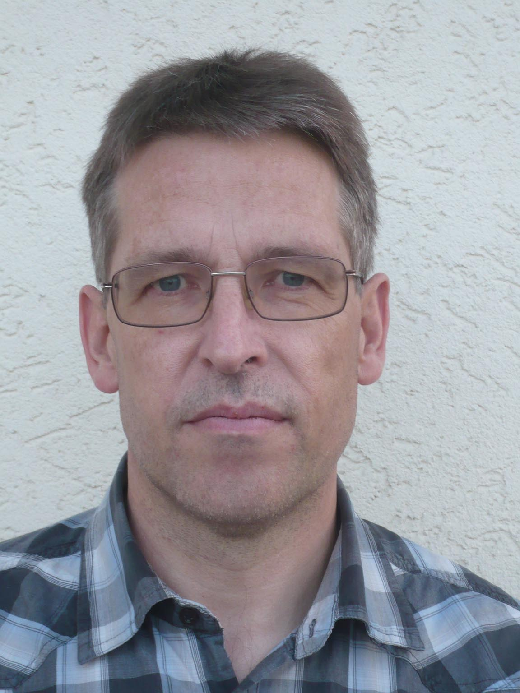
zur Person
Peter Ramm
Teamleiter strategisch-technische Beratung bei OSP Dresden
> 30 Jahre Historie in IT-Projekten
Schwerpunkte:
Entwicklung von OLTP-Systemen auf Basis von Oracle-Datenbanken
Architektur-Beratung bis Trouble-Shooting
Performance-Optimierung bestehender Systeme

Slide 4
Aufgabenstellung
Fangen von Data Change Events (Insert/Update/Delete) in relationalen Datenbanken und zeitnahes Transferieren dieser Events im JSON-Format an einen Kafka Event Hub
Bereitstellen eines HTML-GUIs zur Konfiguration der zu observierenden Tabellen
Granulare Definition je Tabelle, welche Spalten für welchen Event-Typ (Insert/Update/Delete) auf Änderungen überwacht werden sollen
Definition von optionalen Filterbedingungen als SQL-Ausdruck
Definieren der Kafka-Topics je Tabelle als Ziel
Berechtigungskonzept mit named Usern und Rechtezuordnung auf Schema-Ebene
Tracking der Konfigurationsänderungen (Historie)
Kapseln aller relevanten Applikations-Artefakte in einem Docker-Image

Slide 5
Lösungsansatz
Nutzen von DB-Triggern zum initialen Erfassen der stattfindenden Change Events
Eigenes Schema für TriXX in Quell-DB, keine Objekte oder Operationen außerhalb dieses Schemas, damit kein Struktur-Impact auf die ‚abzuschöpfende‘ Applikation
Puffern der zu übertragenden Change Events durch Trigger in lokaler Tabelle der DB im TriXX-Schema, damit keine Abhängigkeit der Event-auslösenden Transaktionen von externen Ressourcen wie TriXX-Applikation oder Kafka
Zur auslösenden Transaktion asynchrone Übertragung der Events aus Puffer-Tabelle nach Kafka
Skalierbare Anzahl paralleler Threads zur Sicherung zeitnaher Übertragung
Generierung der Trigger auf Basis der per GUI erfassten Konfiguration im TriXX-Schema
Bereitstellung relevanter Funktionen als http-API zur Automatisierung von Abläufen

Slide 6
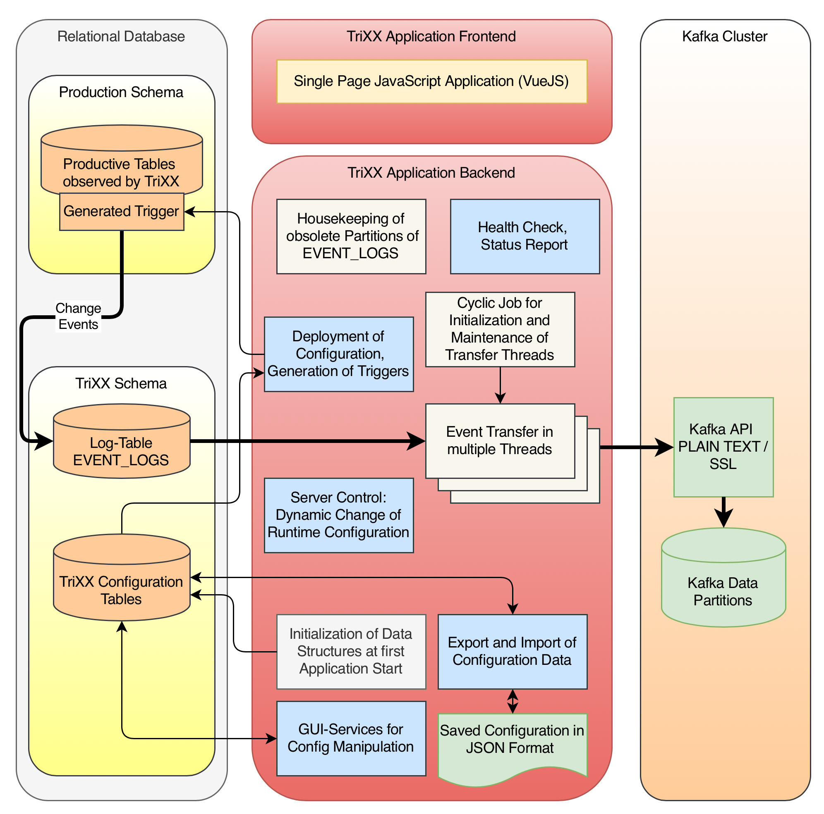
TriXX Modul- Struktur

Slide 7
Motivation / Ausgangssituation
Wenn ein Index keine der vier vorgenannten Rollen erfüllt, kann er eigentlich auch entfernt werden!

Slide 8
Unterstützte Datenbank-Systeme
TriXX wurde modular und DB-unabhängig entwickelt auf Basis von Ruby on Rails.
Laufzeitumgebung ist eine Java-VM mit jRuby, gekapselt in Docker-Container.
Anpassungen sind damit prinzipiell denkbar für alle relationalen DB-Systeme mit Trigger-Funktion für die JDBC-Treiber existieren.
Aktuell unterstütze Datenbanken:
Oracle: alle Editionen mit Optimierung auf EE/Partitioning
SQLite: Sicherstellen der DB-unabhängigkeit in Development
Mittelfristig geplante weitere unterstütze Datenbanken:
PostgreSQL: Favorisierte freie Alternative zu Oracle-Abhängigkeit
MS SQL-Server: Für avisierte Nutzung im BI-Umfeld
MySQL / Maria-DB: Evtl. falls Anforderungen existieren

Slide 9
Ziele / Herausforderungen bei der Umsetzung
Minimaler Impact auf Quellsystem und die originalen datenändernde Transaktionen :
Frühestmögliches Reduzieren der Daten auf interessierende Events zum Zeitpunkt ihrer Entstehung
Persistierung der Change-Events per Trigger in Tabelle ohne Indizes
Nutzung von Intervall-Partitionierung für kalkulierbaren I/O-Aufwand (Oracle)
Robuster Betrieb ohne stetigen manuellen Operating-Bedarf:
Vollständige Selbstinitialisierung des Systems in DB-Schema beim Start des Containers
Automatischer Wiederanlauf nach temporärem Ausfall externer Abhängigkeiten (DB, Kafka)
Integriertes Housekeeping aller entstehenden Artefakte in DB und Filesystem
Integrierte Funktionen für Healthcheck und Monitoring
Anbindung an externe Monitoring-Systeme über Log-Output des Docker-Containers

Slide 10
Technische Implementierung
Minimaler Impact auf die originalen datenändernde Transaktionen :
Persistierung der Change-Events per Trigger in Tabelle ohne Indizes
Nutzung von Intervall-Partitionierung für kalkulierbaren I/O-Aufwand (Oracle)
Robuster Betrieb ohne stetigen manuellen Operating-Bedarf:
Vollständige Selbstinitialisierung des Systems in DB-Schema beim Start des Containers
Automatischer Wiederanlauf nach temporärem Ausfall externer Abhängigkeiten (DB, Kafka)
Integriertes Housekeeping aller entstehenden Artefakte in DB und Filesystem
Integrierte Funktionen für Healthcheck und Monitoring
Anbindung an externe Monitoring-Systeme über Log-Output des Docker-Containers

Slide 11
Leistungsparameter / Limitierungen
Minimaler Impact auf die originalen datenändernde Transaktionen :
Persistierung der Change-Events per Trigger in Tabelle ohne Indizes
Nutzung von Intervall-Partitionierung für kalkulierbaren I/O-Aufwand (Oracle)
Robuster Betrieb ohne stetigen manuellen Operating-Bedarf:
Vollständige Selbstinitialisierung des Systems in DB-Schema beim Start des Containers
Automatischer Wiederanlauf nach temporärem Ausfall externer Abhängigkeiten (DB, Kafka)
Integriertes Housekeeping aller entstehenden Artefakte in DB und Filesystem
Integrierte Funktionen für Healthcheck und Monitoring
Anbindung an externe Monitoring-Systeme über Log-Output des Docker-Containers

Slide 12
Konfiguration der Betriebs-Instanz
Minimaler Impact auf die originalen datenändernde Transaktionen :
Persistierung der Change-Events per Trigger in Tabelle ohne Indizes
Nutzung von Intervall-Partitionierung für kalkulierbaren I/O-Aufwand (Oracle)
Robuster Betrieb ohne stetigen manuellen Operating-Bedarf:
Vollständige Selbstinitialisierung des Systems in DB-Schema beim Start des Containers
Automatischer Wiederanlauf nach temporärem Ausfall externer Abhängigkeiten (DB, Kafka)
Integriertes Housekeeping aller entstehenden Artefakte in DB und Filesystem
Integrierte Funktionen für Healthcheck und Monitoring
Anbindung an externe Monitoring-Systeme über Log-Output des Docker-Containers

Slide 13
Betriebssicherheit / evtl. Redundanz
Minimaler Impact auf die originalen datenändernde Transaktionen :
Persistierung der Change-Events per Trigger in Tabelle ohne Indizes
Nutzung von Intervall-Partitionierung für kalkulierbaren I/O-Aufwand (Oracle)
Robuster Betrieb ohne stetigen manuellen Operating-Bedarf:
Vollständige Selbstinitialisierung des Systems in DB-Schema beim Start des Containers
Automatischer Wiederanlauf nach temporärem Ausfall externer Abhängigkeiten (DB, Kafka)
Integriertes Housekeeping aller entstehenden Artefakte in DB und Filesystem
Integrierte Funktionen für Healthcheck und Monitoring
Anbindung an externe Monitoring-Systeme über Log-Output des Docker-Containers

Slide 14
Abgrenzung zu etablierten CDC-Lösungen
Minimaler Impact auf die originalen datenändernde Transaktionen :
Persistierung der Change-Events per Trigger in Tabelle ohne Indizes
Nutzung von Intervall-Partitionierung für kalkulierbaren I/O-Aufwand (Oracle)

Slide 15
Nachteile des Lösungsansatzes
Minimaler Impact auf die originalen datenändernde Transaktionen :
Persistierung der Change-Events per Trigger in Tabelle ohne Indizes
Nutzung von Intervall-Partitionierung für kalkulierbaren I/O-Aufwand (Oracle)

Slide 16
Demo
Minimaler Impact auf die originalen datenändernde Transaktionen :
Persistierung der Change-Events per Trigger in Tabelle ohne Indizes
Nutzung von Intervall-Partitionierung für kalkulierbaren I/O-Aufwand (Oracle)

Slide 17
Vielen Dank für Ihr Interesse Vortrag zum Download http://bit.ly/2si3TrY (ToDo: Slideshare)
Otto Group Solution Provider (OSP) Dresden GmbH
Freiberger Str. 35 | 01067 Dresden
T +49 (0)351 49723 0 | F +49 (0)351 49723 119
osp.de

